Slide 1
МРТ картина в постредукционной оценке лечения дисплазии тазобедренного сустава: цели и сложности. Часть 1.
ФГБОУ ВО КрасГМУ им. проф. В.Ф. Войно-Ясенецкого Минздрава России
Кафедра лучевой диагностики ИПО
Выполнил: ординатор кафедры лучевой диагностики ИПО
Кружаева Марина Владимировна
Красноярск, 2021 г.

Slide 2
Введение
Лечение дисплазии ТБС во многом зависит от времени постановки диагноза, но во всех случаях цель лечения - центрировать головку бедренной кости внутри вертлужной впадины тем самым вызывая развитие вертлужной впадины, чтобы удерживать головку бедренной кости;
Большинство ограничений, которые обычно выявляются на постпроцедурных изображениях, являются внутрисуставными и включают инверсию латеральной мышцы, формирование лимба, гипертрофию связок и увеличение легочной артерии.

Slide 3
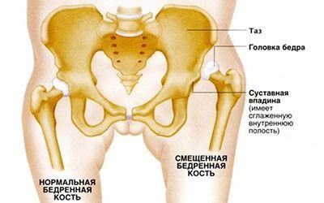
Основное понятие
Дисплазия тазобедренного сустава— тяжёлая патология, характеризующаяся недоразвитием всех элементов тазобедренного сустава (костей, связок, капсулы сустава, мышц, сосудов, нервов) и нарушением пространственных соотношений головки бедренной кости и вертлужной впадины

Slide 4
Значение МРТ
МРТ не играет большой роли в скрининге или диагностике дисплазии ТБС;
Основная польза МРТ при дисплазии ТБС заключается в том, что оно позволяет подтвердить концентрическую репозицию после наложения гипсовой повязки и выявлять ограничения и возможные осложнения после репозиции;
Качество хирургической репозиции во время процедуры можно легко подтвердить с помощью динамической рентгеноскопической артрографии. Накопление контрастного вещества менее 5-7 мм в медиальной суставной щели, указывает на концентрическое уменьшение.

Slide 5
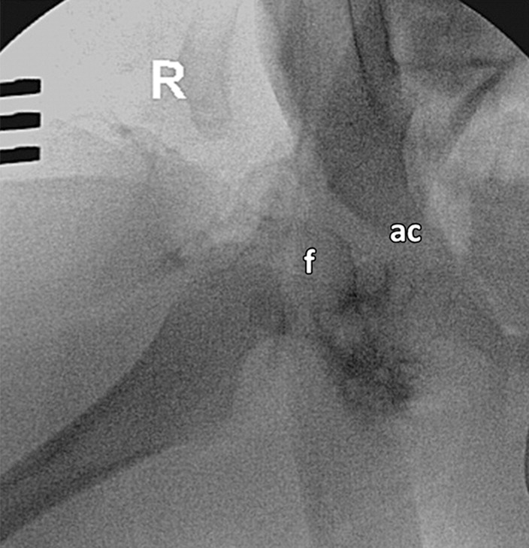
РЕНТГЕНОСКОПИЧЕСКАЯ АРТРОГРАММА ТАЗОБЕДРЕННОГО СУСТАВА В ФРОНТАЛЬНОЙ ПЛОСКОСТИ
ИНТРАОПЕРАЦИОННОЕ ВЫРАВНИВАНИЕ БЕДРА МЕТОДОМ ЗАКРЫТОЙ РЕПОЗИЦИИ
Мальчик, 5 месяцев.
Головка правой бедренной кости (f)
Вертлужная впадина (ас)

Slide 6
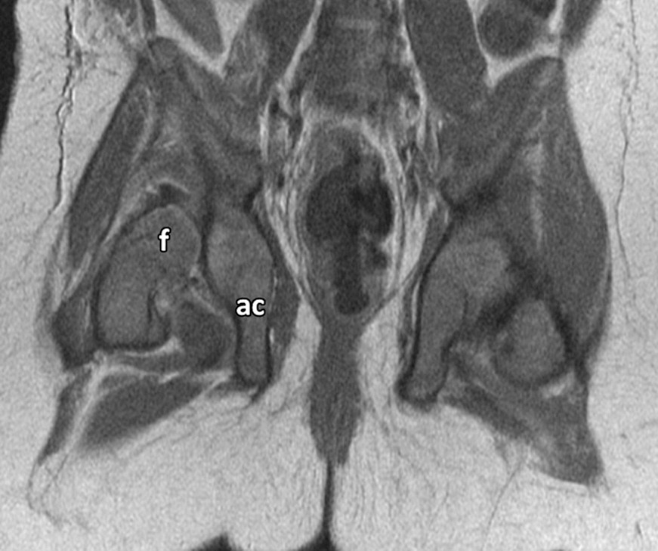
МР-АРТРОГРАММА ТАЗОБЕДРЕННОГО СУСТАВА В ФРОНТАЛЬНОЙ ПЛОСКОСТИ
ИНТРАОПЕРАЦИОННОЕ ВЫРАВНИВАНИЕ БЕДРА МЕТОДОМ ЗАКРЫТОЙ РЕПОЗИЦИИ (ПРОДОЛЖЕНИЕ)
Изображение получено сразу после репозиции и наложения гипсовой повязки
Рецидивирующий вывих головки бедренной кости (f)
Вертлужная впадина (ас)

Slide 7
Визуализация МРТ
Незначительный верхний подвывих головки бедренной кости, легче оценить на коронарных изображениях, хотя он также может быть обнаружен и на аксиальных изображениях;
Протокол визуализации должен уравновешивать потребность в быстрой визуализации и желание отобразить адекватность бедренно-ацетабулярных отношений, ограничения на пути восстановления и перфузию головки бедренной кости;
Т1-взвешенные изображения обеспечивают превосходное изображение хрящевых и окостеневших структур, а также хорошую анатомическую детализацию.

Slide 8
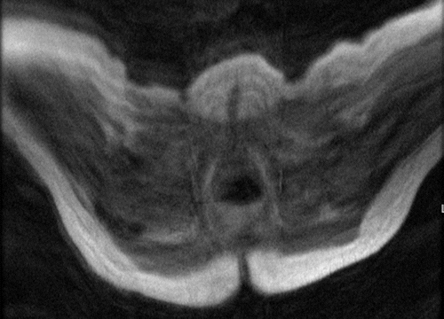
МРТ ТАЗОБЕДРЕННОГО СУСТАВА В АКСИАЛЬНОЙ ПЛОСКОСТИ
АРТЕФАКТ ДВИЖЕНИЯ ОБЪЕКТА ПОСЛЕ ВПРАВЛЕНИЯ БЕДРА И НАЛОЖЕНИЯ ГИПСОВОЙ ПОВЯЗКИ
Девочка, 3 месяца.
Гипсовая повязка, хоть и ограничивает движения ребенка, тем не менее она не устраняет движения в целом, что мешает правильной оценке восстановления сустава

Slide 9
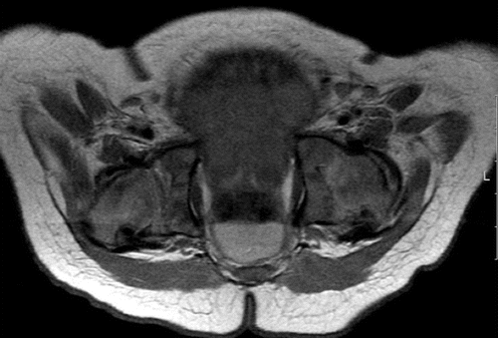
МРТ ТАЗОБЕДРЕННОГО СУСТАВА В АКСИАЛЬНОЙ ПЛОСКОСТИ
АРТЕФАКТ ДВИЖЕНИЯ ОБЪЕКТА ПОСЛЕ ВПРАВЛЕНИЯ БЕДРА И НАЛОЖЕНИЯ ГИПСОВОЙ ПОВЯЗКИ (ПРОДОЛЖЕНИЕ)
Исследование проводится в условиях медикаментозного сна сразу после вправления, что улучшает оценку восстановления сустава

Slide 10
Остеотомия
Открытая репозиция с остеотомией включает установку оборудования, что предрасполагает пациента к появлению артефактов движения на МРТ-изображениях после восстановления;
МРТ позволяет адекватно оценить редукцию в условиях открытой репозиции с остеотомией, обеспечивая достаточную оценку конгруэнтности сустава, несмотря на артефакт от имплантированного оборудования.

Slide 11
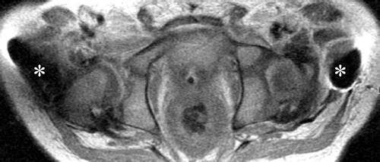
МРТ ТАЗОБЕДРЕННЫХ СУСТАВОВ В АКСИАЛЬНОЙ ПЛОСКОСТИ
КОНЦЕНТРИЧЕСКОЕ СОКРАЩЕНИЕ ПОСЛЕ ОСТЕОТОМИИ
Мальчик, 1 год 8 месяцев.
Из анамнеза: была проведена открытая репозиция с двух сторон
Аппаратные артефакты (*)

Slide 12
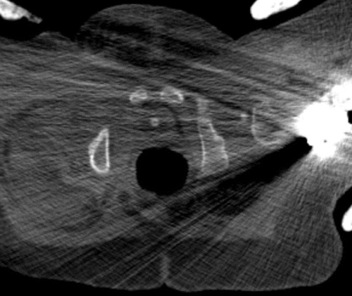
КТ ТАЗОБЕДРЕННОГО СУСТАВА В АКСИАЛЬНОЙ ПЛОСКОСТИ
КОНЦЕНТРИЧЕСКОЕ СОКРАЩЕНИЕ ПОСЛЕ ОСТЕОТОМИИ БЕДРЕННОЙ КОСТИ СЛЕВА
Девочка, 10-месяцев.
Из анамнеза: была проведена открытая репозиция с двух сторон
Аппаратные артефакты ограничивают оценку конгруэнтности сустава

Slide 13
Интерпретация изображений
Мультиплоскостные МРТ-изображения первоначально оцениваются на предмет конгруэнтности суставов на уровне трехлучевого хряща, васкуляризированного хряща, которые присоединяются к вертлужному компоненту подвздошной, седалищной и лобковых костей;
Следует описать исходный размер и морфологию оссифицирующих ядер, если они присутствуют, поскольку маленькие или фрагментированные оссифицирующие ядра могут указывать на нарушение роста.

Slide 14
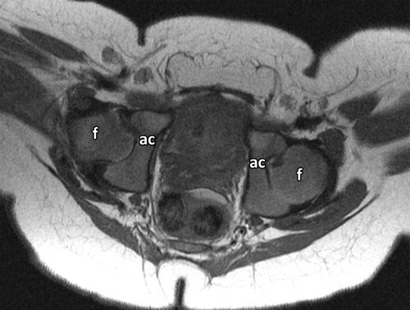
МРТ ТАЗОБЕДРЕННЫХ СУСТАВОВ В АКСИАЛЬНОЙ ПЛОСКОСТИ
КОНЦЕНТРИЧЕСКОЕ УМЕНЬШЕНИЕ БЕДРА СПРАВА
Девочка, 5 месяцев.
Из анамнеза: была проведена закрытая репозиция
Головки бедренных костей (f)
Вертлужные впадины (ac)

Slide 15
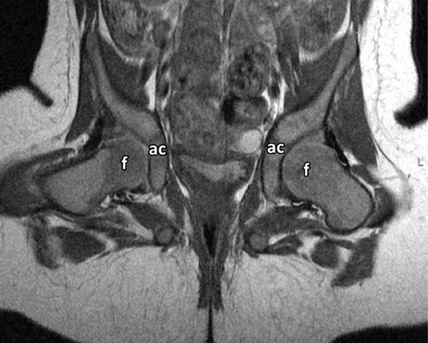
МРТ ТАЗОБЕДРЕННЫХ СУСТАВОВ В КОРОНАЛЬНОЙ ПЛОСКОСТИ
КОНЦЕНТРИЧЕСКОЕ УМЕНЬШЕНИЕ БЕДРА СПРАВА (ПРОДОЛЖЕНИЕ)
Головки бедренных костей (f)
Вертлужные впадины (ac)

Slide 16
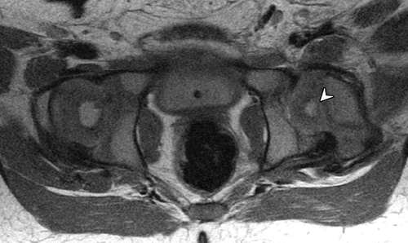
МРТ ТАЗОБЕДРЕННЫХ СУСТАВОВ В АКСИАЛЬНОЙ ПЛОСКОСТИ
КОНЦЕНТРИЧЕСКАЯ РЕДУКЦИЯ БЕДРА СЛЕВА С ОССИФИЦИРЮЩИМИ ЯДРАМИ
Девочка, 1 год 2 месяца.
Из анамнеза: была проведена закрытая репозиция
Уменьшение оссифицирующего ядра слева (наконечник стрелки)

Slide 17
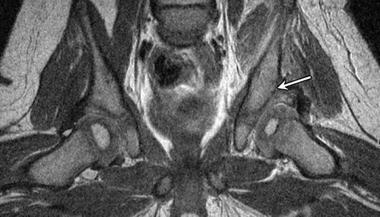
МРТ ТАЗОБЕДРЕННЫХ СУСТАВОВ В КОРОНАЛЬНОЙ ПЛОСКОСТИ
КОНЦЕНТРИЧЕСКАЯ РЕДУКЦИЯ БЕДРА СЛЕВА С ОССИФИЦИРЮЩИМИ ЯДРАМИ (ПРОДОЛЖЕНИЕ)
Диспластически уменьшенная вертлужная впадина слева (стрелка)

Slide 18
Интерпретация изображений
На аксиальных изображениях, когда проводится линия, соединяющая трехлучевые хрящи и редуцированное оссифицирующее ядро, то ядро должно лежать приблизительно на этой линии или кпереди от нее, если контралатеральное бедро в норме, уменьшенное бедро должно демонстрировать симметрию;
Точно так же должна быть описана тяжесть вертлужной дисплазии. В отличие от концентрически уменьшенного бедра, постоянно вывихнутое бедро имеет тенденцию располагаться кзади по отношению к вертлужной впадине на аксиальных изображениях и над латерально на корональных изображениях.

Slide 19
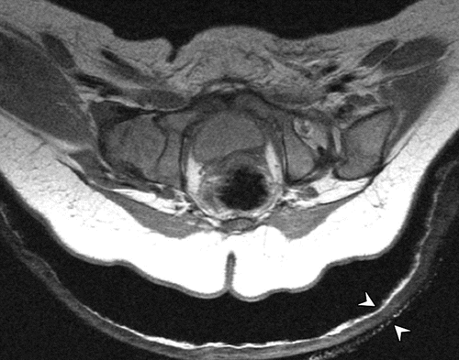
МРТ ТАЗОБЕДРЕННЫХ СУСТАВОВ В АКСИАЛЬНОЙ ПЛОСКОСТИ
СТОЙКИЙ ВЫВИХ БЕДРА СЛЕВА
Девочка, 5 месяцев.
Из анамнеза: была проведена закрытая репозиция
Левая бедренная кость расположена кзади относительно контралатеральной стороны с расширением медиальной суставной щели
Функциональная шина (наконечники стрелок)

Slide 20
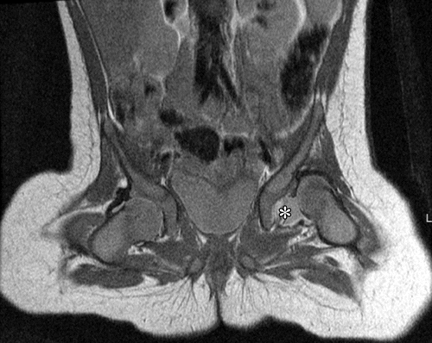
МРТ ТАЗОБЕДРЕННЫХ СУСТАВОВ В КОРОНАЛЬНОЙ ПЛОСКОСТИ
СТОЙКИЙ ВЫВИХ БЕДРА СЛЕВА (ПРОДОЛЖЕНИЕ)
Контрастное вещество (*) в медиальной суставной щели слева, оставшееся после предыдущего артрографического исследования

Slide 21
Выводы
МРТ является ценным инструментом для оценки дисплазии ТБС в условиях постредукции, обеспечивая многоплоскостные возможности, отличный контраст изображения мягких тканей и возможность оценки перфузии без использования ионизирующего излучения
Внутривенное введение контрастного вещества может продемонстрировать изменение эпифизарного кровотока и помочь выявить пациентов с риском ранней ишемии

Slide 22
Спасибо за внимание!

